Slide 1

DIAGNÓSTICO
META
PLAN Y RECOMENDACIÓN
FICHA TÉCNICA
Plan Estratégico Electoral Pennsylvania 2028
PROPUESTA PARA EL CAD · SECCIONAL PENNSYLVANIA
18.8 %
participación 2024
En 2024, de 47,529 electores solo votaron 8,939: 8 de cada 10 se quedaron en casa
CONFIDENCIAL · USO INTERNO DEL CAD
84 de 84
colegios ganados por el PRM y aliados en 2024
4.ª
seccional más grande de la Circunscripción I (2026)
N.º 1
en aumento de dominicanos en EE. UU. (2025)
38,590
inscritos no votaron
Fuentes: padrón electoral, Seccional PRM Pennsylvania (2024) · JCE 2024 (OCLEE Philadelphia) · INDEX, Registro Sociodemográfico de los Dominicanos en el Exterior (5.ª edición, 2026)
Notes:
La OCLEE Philadelphia es en realidad la Seccional Pennsylvania: incluye 12 ciudades de Pennsylvania y Wilmington (Delaware). 47,529 electores en 84 mesas (padrón de la seccional; la JCE divulgó 47,604 en el corte preliminar). Votos 2024, dato oficial JCE a nivel presidencial: 8,939 emitidos (8,810 válidos y 129 nulos). Participación: 18.8 %; no votaron 38,590. Es la 4.ª seccional más grande de la Circunscripción I (dato de 2026), después de Nueva York, Nueva Jersey y Boston; según el INDEX, Pennsylvania tuvo en 2025 el mayor aumento de dominicanos de EE. UU. (+36,553).

Slide 2
Pennsylvania tiene 227,647 dominicanos y en 2024 solo 47,529 estaban inscritos: el nuevo padrón está por hacerse
DIAGNÓSTICO
META
PLAN Y RECOMENDACIÓN
FICHA TÉCNICA
Solo 1 de cada 5
dominicanos del estado estaba inscrito para votar en la seccional en 2024 (21 %). Y la comunidad creció un 26 % desde 2022
CONFIDENCIAL · USO INTERNO DEL CAD
Inscritos en NY
Quien llegó de Nueva York o Nueva Jersey sigue empadronado allá: si no traslada su registro, su voto no cuenta en Pennsylvania
Padrón 2028: todavía por construir
Con la renovación de cédulas aún no se sabe cuántos podrán votar. Cada cita es la oportunidad de sacar la cédula nueva e inscribir el domicilio en Pennsylvania (confirmar con la JCE).
Fuentes: INDEX, Registro Sociodemográfico de los Dominicanos en el Exterior (181,156 a dic. 2022; 227,647 en la 5.ª edición, 2026); Consulado RD en Filadelfia.
Notes:
Crecimiento: el Registro Sociodemográfico del INDEX contaba 181,156 dominicanos en Pennsylvania al 31 de diciembre de 2022; el último informe del INDEX (5.ª edición, julio de 2026) reporta 227,647: +36,553 frente a 191,094 en 2024 (+19.1 %), el mayor aumento absoluto de todos los estados; Massachusetts fue segundo (+30,846) y Texas tuvo el mayor aumento porcentual (+28.3 %). Pennsylvania es el 4.º estado con más dominicanos, después de Nueva York, Nueva Jersey y Florida. El Consulado en Filadelfia atiende a más de 191 mil y afirma que llega un dominicano más cada día, muchos desde Nueva York. Hazleton ya tiene cerca de 43 % de población dominicana (Censo). Implicación: quien se mudó desde NY/NJ sigue empadronado en su OCLEE anterior; hay que trasladar su registro a Pennsylvania antes del cierre del padrón (enero de 2028), idealmente en la misma cita de la nueva cédula; confirmar el procedimiento con la JCE. Potencial: 47,529 inscritos son el 21 % de los 227,647 dominicanos que registra el INDEX en el estado (la cifra del INDEX incluye a menores de edad y a personas sin cédula, por lo que no todos pueden votar, pero muestra el tamaño del potencial). Escenarios de padrón: proyección propia (+5 %, +12 %, +26 %; el alto replica el crecimiento de la población).

Slide 3
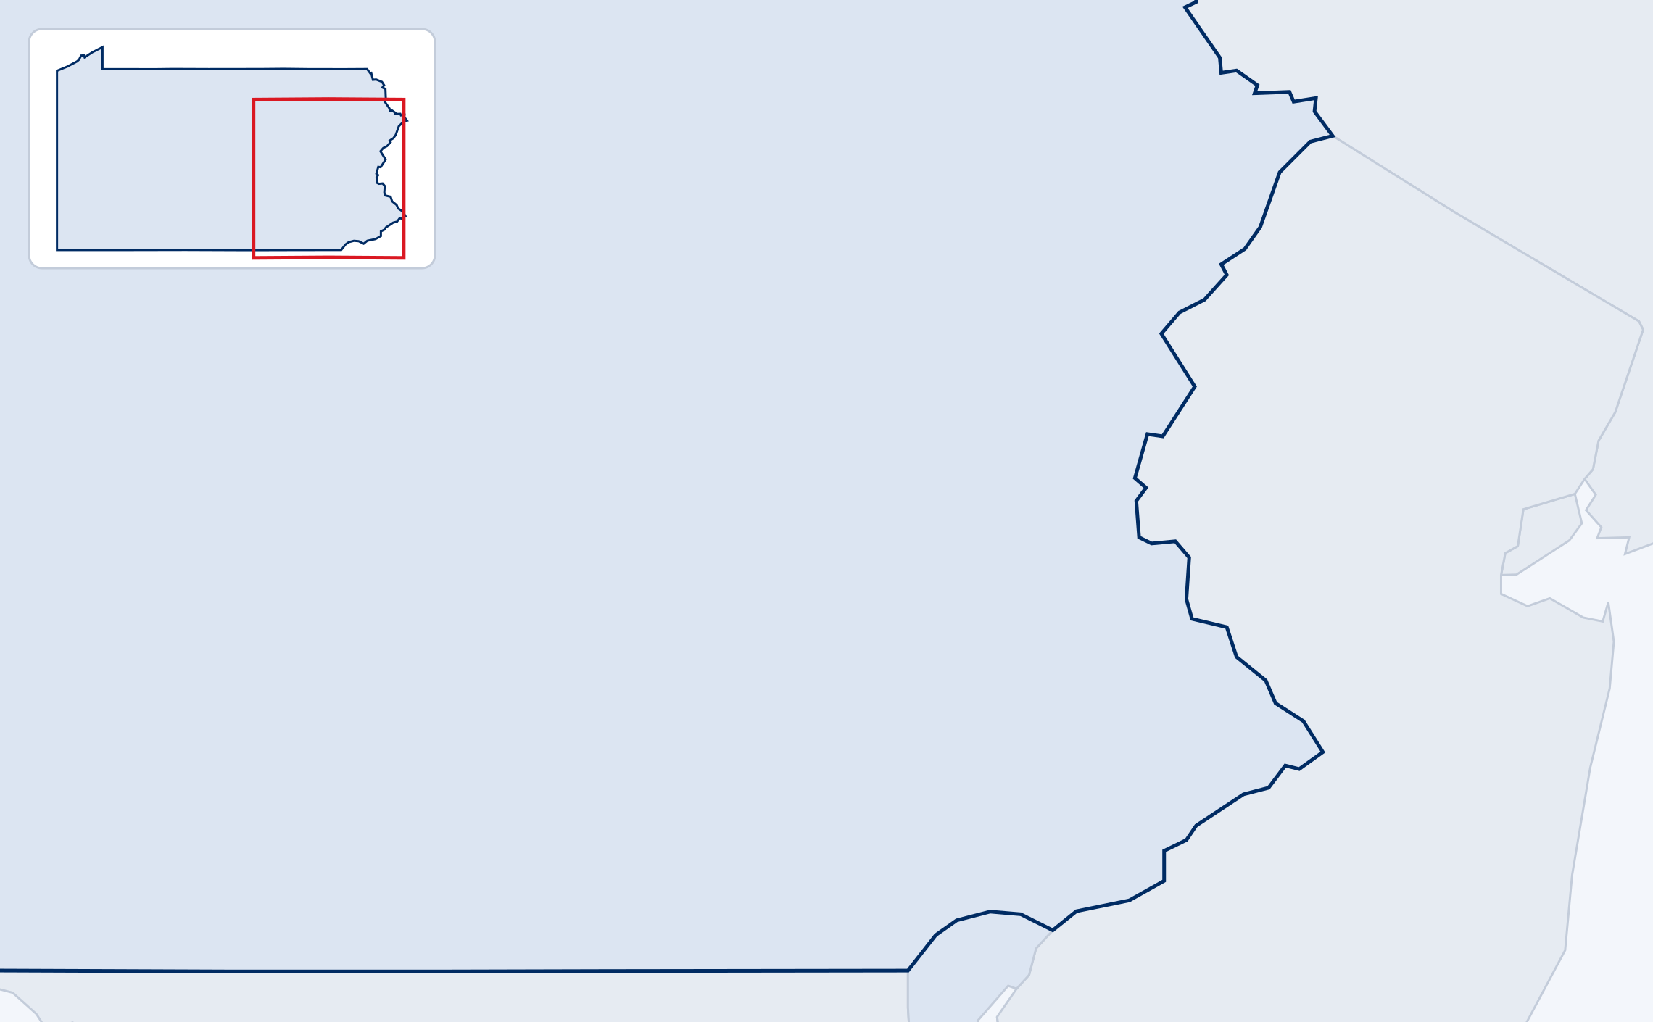
Mapa territorial: el 66 % del padrón vive fuera de Philadelphia, repartido en 8 zonas
DIAGNÓSTICO
META
PLAN Y RECOMENDACIÓN
FICHA TÉCNICA
Zona
Líderes
Scranton
6
1
Philadelphia Noreste
9,649 electores · votó 18.8 % · PRM 64.9 %
126
Wilkes-Barre
6
2
Philadelphia Kensington
6,588 electores · votó 16.9 % · PRM 65.8 %
89
5
CONFIDENCIAL · USO INTERNO DEL CAD
Hazleton
3
Berks (Reading)
8,368 electores · votó 18.8 % · PRM 59.5 %
100
Allentown
4
4
Lehigh Valley (Allentown)
8,183 electores · votó 20.7 % · PRM 63.0 %
101
Lebanon
Hazleton
6,520 electores · votó 17.8 % · PRM 65.6 %
87
3
5
7
7
Reading
Harrisburg
6
Wilkes-Barre y Scranton
1,767 electores · votó 15.3 % · PRM 63.5 %
24
1
7
Phila. Noreste
York
7
2
7
Harrisburg, Lancaster, York y Lebanon
5,450 electores · votó 20.9 % · PRM 61.6 %
66
Lancaster
Phila. Kensington
Wilmington
8
8
Delaware (Wilmington)
1,004 electores · votó 17.0 % · PRM 65.9 %
14
Electores: Seccional PRM Pennsylvania (2024). Cada círculo es una ciudad; el número indica su zona y el tamaño, sus electores. Versión interactiva en el enlace web.
Notes:
Mapa del este de Pennsylvania con las 13 ciudades de la seccional (12 en Pennsylvania y Wilmington, Delaware). El recuadro muestra la ubicación dentro del estado. Zonas: 1 Philadelphia Noreste, 2 Philadelphia Kensington, 3 Berks (Reading), 4 Lehigh Valley (Allentown), 5 Hazleton, 6 Wilkes-Barre y Scranton, 7 Harrisburg, Lancaster, York y Lebanon, 8 Delaware (Wilmington). Philadelphia, Reading y Allentown (zonas 1 a 4) suman 32,788 electores, el 69 % del padrón. Líderes: red de 400 líderes de 10 personas, repartida según los electores.

Slide 4
Meta: 6,140 votos para David Collado, un 10 % más que el PRM y aliados en 2024
DIAGNÓSTICO
META
PLAN Y RECOMENDACIÓN
FICHA TÉCNICA
Tres niveles de meta
Piso igualar 2024
5,581 votos
Meta +10 %
6,140 votos
CONFIDENCIAL · USO INTERNO DEL CAD
Techo +20 %
6,700 votos
Si hay desgaste: participación necesaria para la meta
Collado al 63 % (como 2024)
20.7 %
Collado al 58 % (desgaste)
22.6 %
Collado al 53 % (desgaste fuerte)
24.7 %
Red de 4,857 votantes comprometidos: si vota el 70 %, son unos 3,400 votos, el 55 % de la meta.
Fuente 2024: JCE, resultado presidencial por colegios, OCLEE Philadelphia (PRM y aliados 5,581 votos, 63.4 % de los válidos). Escenarios 2028: proyección propia.
Notes:
Dato oficial JCE 2024 (nivel presidencial, OCLEE Philadelphia, colegios 1253 a 1336): 8,939 votos emitidos, 8,810 válidos, 129 nulos. PRM y aliados 5,581 (63.35 % de los válidos; PRM solo 4,996), Fuerza del Pueblo y aliados 1,852 (21.02 %), PED 687 (7.80 %), PLD 540 (6.13 %). En la seccional el PRM y aliados sacaron 5.9 puntos más que su resultado nacional (57.44 %). Meta 2028: +10 % = 6,139 votos (≈6,140); techo +20 % = 6,697 (≈6,700). Escenarios con 63.4 % de apoyo sobre los votos válidos (98.6 % de los emitidos): Adverso, 60 % renueva la cédula y vota el 20 % de los habilitados (5,703 votos totales → 3,564); Inercial, 80 % y 23 % (8,745 → 5,465, por debajo de 2024); Realista, participación del 22 % sobre el padrón (10,456 → 6,534, +17 %); Favorable, 90 % y 27 % (11,550 → 7,217, +29 %). Desgaste (tercer período del PRM sin Abinader en la boleta y malestar social en las encuestas): con 58 % de apoyo la meta exige 10,740 votos totales (22.6 % de participación; 20.2 % si el padrón crece 12 %); con 53 %, 11,753 (24.7 %; 22.1 %). Red: 4,000 personas × 85 % = 3,400 votos, el 55 % de la meta.

Slide 5
Una estructura clara: dirección ejecutiva, 5 áreas de apoyo y 8 coordinadores de zona
DIAGNÓSTICO
META
PLAN Y RECOMENDACIÓN
FICHA TÉCNICA
Dirección ejecutiva
Coordinación con la Seccional PRM Pennsylvania
Asuntos Electorales
Tecnología y Datos
Comunicaciones
Logística y Movilización
Finanzas y Legal
CONFIDENCIAL · USO INTERNO DEL CAD
Áreas de apoyo
8 coordinadores de zona · líderes por zona, con 20 % de margen (si vota el 70 % de los comprometidos)
126
Phila. Noreste
89
Phila. Kensington
100
Reading
101
Allentown
87
Hazleton
24
W-Barre / Scranton
66
Harrisburg, Lancaster, York y Lebanon
14
Delaware
607 líderes (486 activos + reserva) → 4,857 votantes comprometidos → ≈ 3,400 votos → 84 mesas con delegado
Notes:
Organigrama operativo propuesto. La dirección ejecutiva coordina con la Seccional PRM Pennsylvania y conduce 5 áreas de apoyo: Asuntos Electorales (cédula, padrón, renovación y traslado de recién llegados), Tecnología y Datos (base de datos, registros únicos y tablero), Comunicaciones (agenda de la diáspora), Logística y Movilización (transporte, delegados y día de la elección) y Finanzas y Legal (recursos y cumplimiento de las leyes 20-23 y 33-18). Cada una de las 8 zonas tiene un coordinador; los números son los líderes (de 10 personas cada uno) que necesita cada zona.

Slide 6
Primeros 30 días: estructura instalada y primer corte del tablero en la semana 4
DIAGNÓSTICO
META
PLAN Y RECOMENDACIÓN
FICHA TÉCNICA
Semana 1
Nombrar a los 8 coordinadores de zona y a los responsables de las 5 áreas de apoyo
Después: ruta hasta mayo de 2028
1
Instalar nov 2026 – feb 2027
Estructura completa; red de líderes con cédula nueva
Semana 2
Formar el equipo de cada zona y pedir a la JCE y a los consulados el dato de cédulas renovadas en PA
CONFIDENCIAL · USO INTERNO DEL CAD
2
Habilitar mar – sep 2027
607 líderes y 4,857 comprometidos; 60 % del padrón renovado; recién llegados trasladados
Semana 3
Verificar quién en la red ya tiene la cédula nueva y quién necesita cita; primeros líderes reclutados; reunión de coordinación con la Seccional PRM
3
Consolidar oct 2027 – ene 2028
Proceso interno del partido; 90 % renovado antes del cierre del padrón
Semana 4
Primer corte del tablero por zona: al menos 140 líderes reclutados; informe a la dirección de campaña
Movilizar feb – may 2028
Delegados en las 84 mesas, transporte y día de la elección
4
Notes:
Plan de arranque de 30 días con entregables verificables. Ritmo de la meta: 607 líderes en unas 13 semanas, unos 47 por semana; si en la semana 4 hay menos de 140 líderes, se reasignan recursos y se replanifica. Después siguen las 4 etapas hasta mayo de 2028. La fecha legal de primarias es el 3 de octubre de 2027.

Slide 7







DIAGNÓSTICO
META
PLAN Y RECOMENDACIÓN
FICHA TÉCNICA
Para ganar Pennsylvania con David Collado: primero habilitar, después convencer y finalmente movilizar
En 2024 el PRM y aliados sacaron el 63 % en la seccional, 6 puntos más que en el país. Collado encabeza las preferencias internas del PRM (48.8 %, oct. 2026).
La cédula como puerta de entrada
Citas, viajes en grupo y traslado de los recién llegados al padrón de Pennsylvania
Una sola estructura
Coordinar con la Seccional PRM Pennsylvania; la división interna resta votos
CONFIDENCIAL · USO INTERNO DEL CAD
Agenda de la diáspora
Consulados, remesas, vivienda e inversión; validarla en 8 encuentros de escucha
Medir cada semana
CRM con registros únicos y cédula verificada; corte semanal por zona
Priorizar donde rinde más
Convencer en Reading (PRM 59.5 %); movilizar en Kensington, Wilkes-Barre y Harrisburg
Cumplir la ley en todo
Leyes 20-23 y 33-18, sin recursos públicos, datos con consentimiento expreso
Líderes con credibilidad local
Iglesias, asociaciones y comercios dominicanos: de ahí salen los líderes de cada zona
Notes:
Encuestas internas PRM: Markestrategia (2–4 oct. 2026) 48.8 %; RD Elige (sept. 2026) 66.5 % entre simpatizantes. Collado ha dicho que aún no inicia recorridos como aspirante. Respetar los plazos de precampaña y campaña (Ley 20-23 de Régimen Electoral y Ley 33-18 de Partidos), no usar recursos públicos y obtener consentimiento expreso para los datos personales.

Slide 8
Resumen: con 8 zonas y una red de 607 líderes, David Collado puede superar en 10 % al PRM y aliados de 2024
DIAGNÓSTICO
META
PLAN Y RECOMENDACIÓN
FICHA TÉCNICA
47,529
inscritos en 2024 (13 ciudades)
El problema
8 de cada 10 inscritos no votaron y la nueva cédula puede dejar fuera a miles de electores más.
El plan
8 zonas, 8 coordinadores y 607 líderes con 10 personas cada uno (incluye 20 % de margen). La cédula y el traslado son la puerta de entrada.
CONFIDENCIAL · USO INTERNO DEL CAD
18.8 %
votó en 2024
La meta
6,140 votos para David Collado: un 10 % más que el PRM y aliados en 2024 (5,581, dato oficial JCE).
227,647
dominicanos en PA: el mayor aumento de EE. UU.
Próximo paso
Nombrar a los 8 coordinadores de zona e iniciar en noviembre.
Fuentes: Seccional PRM Pennsylvania (padrón electoral); JCE 2024; INDEX, Registro Sociodemográfico de los Dominicanos en el Exterior (5.ª edición, 2026). Meta: proyección propia.
Notes:
Esta es la diapositiva para quien solo lea una. Problema: participación de 18.8 % (8,939 de 47,529, dato oficial JCE) y riesgo de la nueva cédula. Plan: 8 zonas, 607 líderes con 10 personas cada uno, con 20 % de margen (4,857 votantes comprometidos que, si vota el 70 %, aportan unos 3,400 votos). Meta: 6,140 votos para David Collado, un 10 % más que los 5,581 votos del PRM y aliados en 2024 (63.4 % de los válidos). Próximo paso: nombrar coordinadores e iniciar en noviembre.

Slide 9
Ficha técnica: fuentes, método y supuestos del plan
DIAGNÓSTICO
META
PLAN Y RECOMENDACIÓN
FICHA TÉCNICA
Fuentes de datos
Método
Supuestos y notas
JCE: «Resultado Presidencial por colegios», elecciones del 19 de mayo de 2024, OCLEE Philadelphia (colegios 1253–1336)
Seccional PRM Pennsylvania: padrón por recinto y lista de recintos y colegios (47,529 electores, 84 mesas)
INDEX: Registro Sociodemográfico de los Dominicanos en el Exterior, 5.ª edición (2026)
JCE: calendario de la nueva cédula en el exterior; encuestas internas del PRM (Markestrategia y RD Elige, 2026)
Resultados por ciudad y zona: suma de los colegios de cada recinto
Participación: votos emitidos entre electores. Apoyo: porcentaje de los votos válidos
Meta 2028: votos del PRM y aliados en 2024 (5,581) más un 10 % = 6,140
Zonas: agrupación geográfica propuesta de las 13 ciudades; líderes repartidos según el potencial (abstención 2024 × voto del PRM y aliados)
Escenarios: proyección propia con supuestos de renovación de cédula, participación y apoyo (63 % como en 2024)
Red: aporta 3,400 votos (55 % de la meta); vota el 70 % de los comprometidos; 10 por líder y 20 % de margen = 607 líderes
Padrón: 47,529 de la seccional (la JCE divulgó 47,604 en el corte preliminar)
Asignación de los 84 colegios a sus recintos confirmada con la Seccional PRM Pennsylvania
CONFIDENCIAL · USO INTERNO DEL CAD
Preparado por: Orlando Castillo · Octubre de 2026 · Documento de trabajo para el CAD, Seccional Pennsylvania
Notes:
Ficha técnica del documento: fuentes de cada dato, método de cálculo y supuestos. Todos los resultados de 2024 son oficiales de la JCE; los escenarios y la meta son proyecciones propias.

